Slide 1
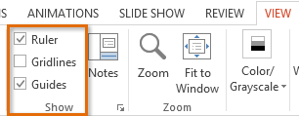
Biodiversitet
To show guides, go to view tab and check the Guides item as shown below.
I dansk udviklingsbistand
Johanne Brønden, Grønt Diplomati og Klima – 15. juni 2021

Slide 2
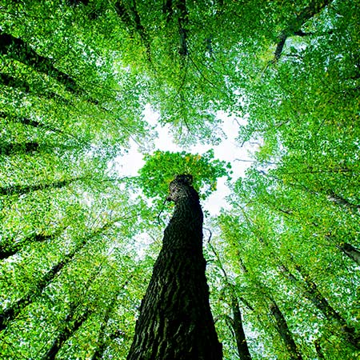
Fokus på det grønne
Øget fokus på det grønne slået igennem på de seneste to finanslove.
Grønt løft på 1,1 mia. kr. over FL20 og FL21
Lancering af Global Klimastrategi – fokus på klimatilpasning, herunder naturbaserede løsninger
Notes:
Generelt: et øget fokus på det grønne slået igennem på de senere FL’er. Og også med lanceringen af den globale klimastrategi, hvor bl.a. klimatilpasning, og herunder naturen, er i fokus.

Slide 3
Biodiversitet i dansk udviklingsbistand
Ikke tvivl om, at biodiversitet og miljøindsatser i en årrække har haft en mindre fremtrædende rolle i dansk udviklingsbistand.
Tydeligt, at naturen spiller en nøglerolle når det gælder klima, sundhed, fattigdomsbekæmpelse osv.
Allerede sket skridt i retning af mere fokus på biodiversitet:
Danmarks genindtræden som kernepartner i IUCN (80 mio. kr. 2020-2024)
Opbakning til FNs Årti for Genopretning af Økosystemer,
Siden 2019 øgede bidrag til UNEP
Støtte til de store miljø- og klimafonde GEF og GCF
Notes:
Biodiversitet og miljøindsatser har i en årrække haft bagsædet i dansk udviklingsbistand, det kan der ikke herske tvivl om. Det er nu tydeligt, at naturen spiller en nøglerolle når det gælder klima, sundhed, fattigdomsbekæmpelse og meget andet.
I løbet af 2020 og 2021 er der allerede sket skridt i retning af mere fokus på biodiversitet: Bl.a. med Danmarks genindtræden som kernepartner i IUCN (80 mio. kr. 2020-2024), og opbakning til FNs Årti for Genopretning af Økosystemer, som Udviklingsministeren og Miljøministeren annoncerede i en fælles video ved World Environment Day for et par uger siden.
Også øgede bidrag til UNEP siden 2019.

Slide 4
International union for conservation of nature (Iucn)
2020 – Danmark genindtræder som kernepartnerland for 2020-2024 med et bidrag på i alt 80 mio. kr.
Både kernebidrag, men også øremærkede midler inden for følgende tre områder:
ligestilling og oprindelige folk (12,3 mio.)
adgang til vand (12 mio.) og
naturbaserede løsninger samt innovative finansieringsmetoder for klimatilpasning (11,2 mio.).
IUCN går forrest i arbejdet med at udbrede naturbaserede løsninger, herunder bl.a. genopretning af mangrover, skovområder, koralrev og andre økosystemer.

Slide 5
Unep
Danmark har ydet støtte til UNEP i en lang årrække – siden 2019 med øgede finansielle bidrag
Danmarks prioriteter for partnerskabet med UNEP er grøn omstilling, biodiversitet og governance.
Gennem udviklingsbistanden støttes også UNEP-DTU og UNEP-DHI partnerskaberne, der assisterer udviklingslande i at kunne nå Paris-aftalens mål samt SDG’erne
Notes:
Prioriteter for 2019-2021:
Grøn omstilling, herunder vil Danmark styrke UNEP’s arbejde med:
– Nexus mellem klima, vand og sikkerhed med vægt på klimatilpasning, forebyggelse af risikoen
for ressourcekonflikter og migration.
– Energitransition som middel til at bekæmpe klimaforandringer bl.a. via rådgivning om vedvarende
energi og energieffektivitet, herunder grøn køling.
– Cirkulær økonomi - bæredygtigt forbrug og produktion, herunder ressourceeffektivitet og mindske
forurening inklusiv plastik.
Biodiversitet, herunder UNEP’s arbejde med:
– Naturbaserede løsninger, herunder sikring af stabile økosystemer mhp. både at bevare biodiversitet
og klimarobusthed særligt i udviklingslandene.
Governance, herunder UNEP’s arbejde:
– Som FN’s normative og kapacitetsopbyggende miljøprogram.
– Resultatbaseret ledelse og udvikling af resultatbaserede rapporteringssystemer.
I løbet af efteråret færdiggøres en ny organisationsstrategi for Danmarks partnerskab med UNEP for perioden 2022-2025.

Slide 6
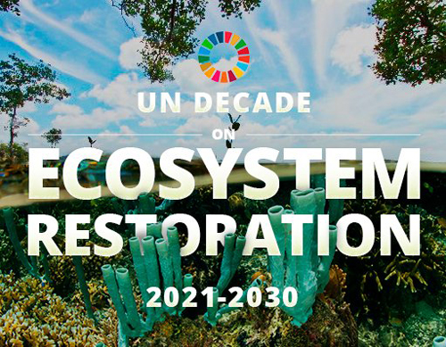
FN’s årti for genopretning af økosystemer
2021-2030 udnævnt af FN’s Generalforsamling til at være ”UN Decade on Ecosystem Restoration”
UNEP og FAO leder implementeringen af Årtiets strategi
Danmark forventer at kunne en multipartnertrustfond under Årtiet, der skal understøtte genopretning af økosystemer i udviklingslande
Bl.a. en række flagskibsprojekter, hvoraf det første vil være Great Green Wall
Notes:
FN’s Årti for Genopretning af Økosystemer vil bl.a. understøtte en række grønne flagskibsprojekter, hvoraf Great Green Wall er det første. Også lokal, national og regional kapacitetsopbygning samt monitorering af økosystemgenopretning i fokus.

Slide 7
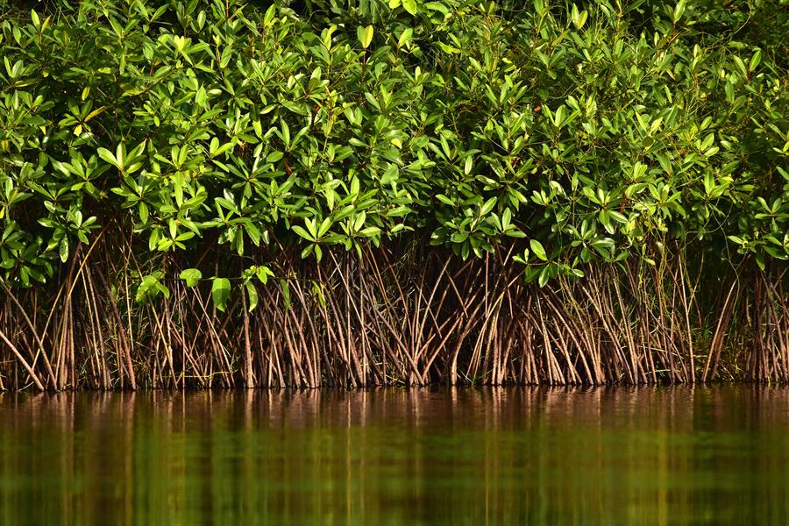
Biodiversitet i dansk udviklingsbistand - Fremadrettet
Udviklingspolitisk strategi er på trapperne.
Forventet yderligere grønt løft af udviklingsbistanden
Herunder forventet fokus på klimatilpasningsindsatser, der tager udgangspunkt i biodiversitetsindsatser og naturbaserede løsninger
Notes:
Øget fokus på naturbaserede løsninger og biodiversitet er også tæt koblet til regeringens målsætning om at øge indsatsen til klimatilpasningsindsatser.
Med den kommende udviklingspolitiske strategi, hvor forhandlingerne stadig er i gang, forventes et betydeligt løft af klimatilpasningsindsatser, der tager udgangspunkt i biodiversitetsindsatser og naturbaserede løsninger. Finanslovsforslaget er ganske vist endnu ikke fremsat, men der er stærke forhåbninger om, at man også fra 2022 vil se et løft af denne type indsatser

Slide 8
Tak

